Slide 1
دریافت سرتیفیکت ECARF
1) دو محصول باسیلول ای اف و دستمال باسیلول 30 موفق به دریافت سرتیفیکت ECARFشده اند.
این عنوان نشان می دهد که یک محصول آسیبی به افرادی که دچار آسم یا آلرژی هستند ایجاد نمی کند یا به عبارت دیگر حداقل تحریک را نسبت به دستگاه تنفس و پوست ایجاد می کند.
ECARF مخفف European Centre for Allergy Research Foundation است که در واقع یک سازمان مستقل بوده که با انجام تست های دقیق و سخت گیرانه روی محصولات، آسیب زا بودن آن ها را روی دستگاه تنفسی و پوست ارزیابی می کند و چنان چه محصولی آن تست ها را با موفقیت پاس کند موفق به دریافت ECARF Seal می شود. با توجه به این که محصول باسیلول ای اف به صورت اسپری مصرف می شود و همیشه ریسک استنشاق ذرات و یا تماس آن با پوست وجود دارد، گرفتن چنین سرتیفیکتی می تواند باعث شود افرادی که مشکلات تنفسی مثل آسم یا آلرژی پوستی دارند نگرانی نداشته باشند.

Slide 2
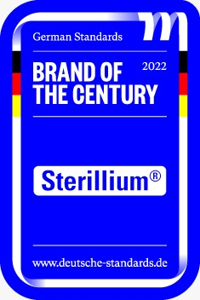
2) استریلیوم مجددا در سال 2022 موفق به دریافت عنوان "برترین برند قرن" از سوی سازمان استاندارد آلمان شده است.

Slide 3
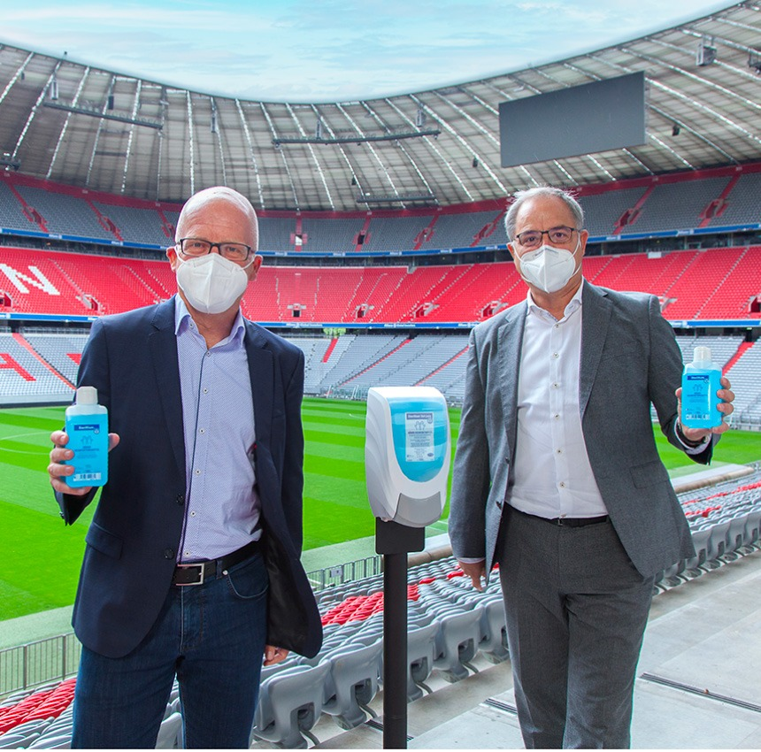
3) باشگاه فوتبال بایرن مونیخ به عنوان برترین باشگاه فوتبال در آلمان و همچنین یکی از بهترین تیم های اروپایی، در استادیوم خود (آلیانز آره نا) که ظرفیتی بیش از 70 هزار نفر دارد، از دیسپنسرهای استریلیوم برای بهداشت دست تماشاچیان استفاده می کند. به خصوص بعد از پاندمی اخیر، تعداد زیادی دیسپنسر استریلیوم در محل های مختلف در استادیوم این باشگاه نصب گردید که تصاویر آن ضمیمه شده است.

Slide 4
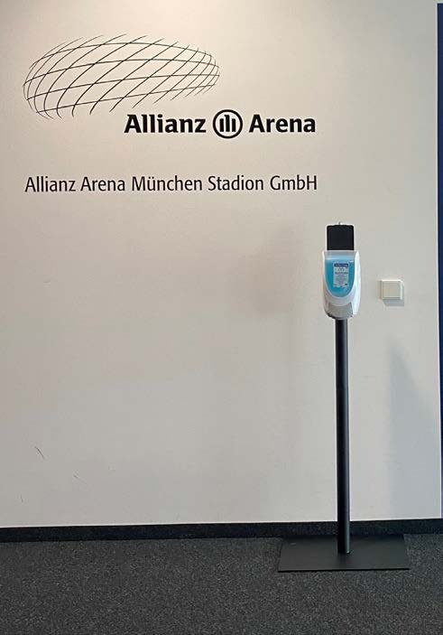

Slide 5
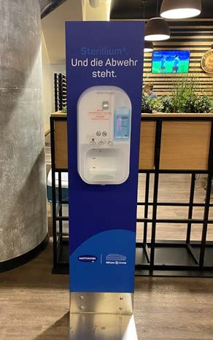

Slide 6
